Slide 1

Programación y Bases de datos
Especialidad Programación
Módulo Programación y Bases de datos
Funcionamiento de aplicaciones

Slide 2

ETAPAS
01
ESCENARIO Y CONTEXTO
Funcionamiento de Aplicaciones
02
PROBLEMA
Se describen las actividades a resolver
03
CIERRE
Presentación y revisión de resultados

Slide 3
CONTENIDO 1
Funcionamiento de aplicaciones
Escenario / Contexto

Slide 4
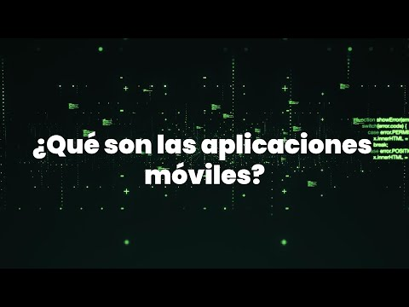
FUNCIONAMIENTO DE
LAS APLICACIONES
¿QUÉ SON LAS APLICACIONES MÓVILES?

Slide 5



CÓMO FUNCIONA
UNA APP
INTERFAZ DE USUARIO: Lo primero que vemos al ingresar a una aplicación es su interfaz para el usuario. Esta incluye botones, menús, imágenes, textos, etc.
ENTRADAS (INPUT): Para poder interactuar con la app esta nos pide datos que le enviamos para que pueda procesar con un programa. A través de la interfaz de usuario nos puede pedir distinta información tal como audio, texto, otras
SALIDA (OUTPUT): Es la información que recibimos de respuesta en el dispositivo. Puede ser de distintas formas tales como texto, audio, imágenes, etc.

Slide 6
ACTIVIDAD
INTERFAZ DE USUARIO:
Dirígete a https://studio.code.org/s/csd1-2020/stage/5/puzzle/2 , ejecuta la aplicación y describe los elementos de esta
ENTRADAS (INPUT):
SALIDA (OUTPUT):
Notes:
Opción de actividad : https://studio.code.org/s/csd1-2020/stage/5/puzzle/3
https://studio.code.org/s/csd1-2020/stage/5/puzzle/4

Slide 7
CONTENIDO 2
Resolución de Problemas
Problema a resolver

Slide 8
COMPRENDIENDO ENTRADAS Y
SALIDAS DE TU APP FAVORITA
INTRODUCCIÓN
Armen equipos de trabajo de dos personas y escojan una aplicación. Deberán describir su interfaz usuario, entradas y salidas.

Slide 9
EJEMPLO
NOMBRE APP
INTERFAZ
Aquí debe ir algo
Característica 1
Característica 2
Característica 3
DESTACAR
INPUT
Aquí debe ir algo
Característica 1
Característica 2
Característica 3
DESTACAR
OUTPUT
Aquí debe ir algo
Característica 1
Característica 2
Característica 3
DESTACAR

Slide 10
CONTENIDO 3
Resolución de Problemas
Cierre y Reflexión

Slide 11
PRESENTACIÓN DE
LÍNEAS DE TIEMPO
Cada equipo presentará y contará lo investigado de su app.

Slide 12

REFLEXIONES
FINALES
Las apps tienen en común…
Lo más importante de las apps…
Sin input una app…

